Slide 1

La Définition du Polyhandicap
Un concept français?
Et ceux qui n’y rentrent pas?
Dr. Elisabeth Jasper – SMR pédiatrique Montpribat/Landes
Saint Trojan les Bains le 16/06/2023

Slide 2
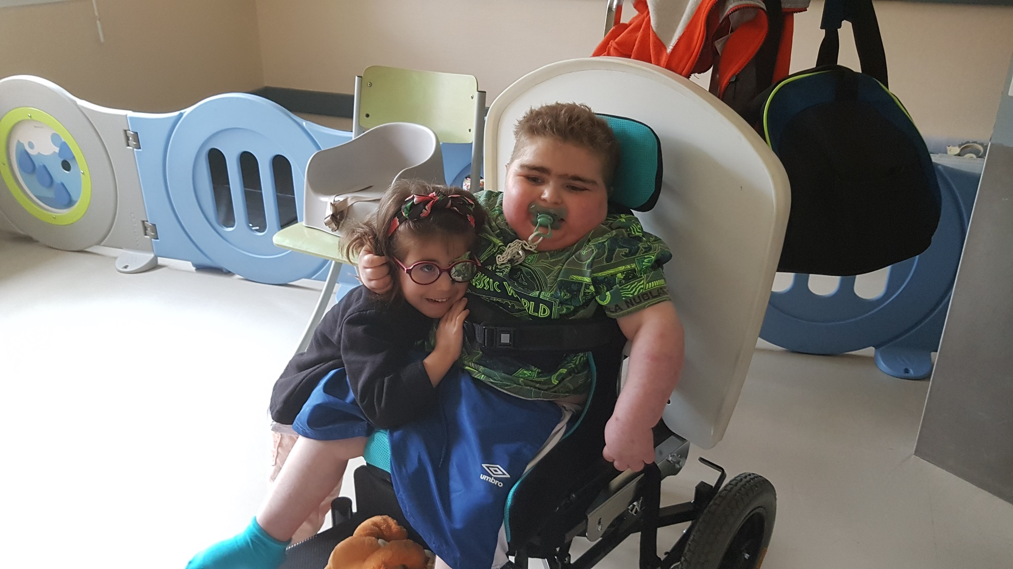

Slide 3
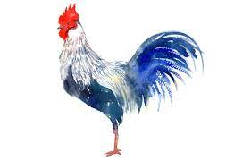
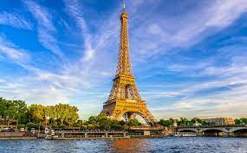
Questions
Le focus sur le polyhandicap et sa définition sont très français
Pourquoi le concept n’existe pas ou moins dans d’autres pays?
Une prise en soins spécifique?
Qu’est-ce que ça dit de nous et notre relation à ces personnes et de notre société?

Slide 4
Pourquoi s’intéresser à la définition, au MOT? (pour définir les MAUX)
Le mot, le langage, la langue structurent la pensée
Et de là la relation à l’autre
En la nommant nous désignons la place de la personne dans la société
Notamment celle de la personne qui n’a pas le langage
Donc forcément une désignation, une définition évolue dans le temps et dans une société, et ne peut pas être la même aujourd’hui et demain, dans un pays et dans un autre
Elle varie aussi selon le sujet qui la prononce et du regard qu’il pose
Un regard médical n’est pas un regard sociétal.

Slide 5
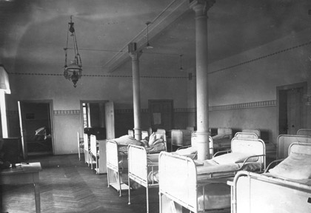

Slide 6
L’Histoire:
Dans les années 60/70: le temps des internements en « asile » et dans les hôpitaux psychiatriques des « arriérés profonds » ou « encéphalopathes » ou « idiots végétatifs » sous régie des psychiatres. Par exemple le pavillon des Clématites à Pau.
Emergence d’une conscience de besoins médicaux et de soins de rééducations spécifiques de certains enfants avec des handicaps moteurs sévères dans un état de souffrance révoltant.
Parallèlement la jeune Médecine Physique et de Réadaptation est en pleine évolution pour les jeunes atteints d’infirmité motrice cérébrale.
Mais on imagine difficilement mélanger ces populations.

Slide 7

Emergence du terme PH Années 70/80
Déficience mentale profonde et handicap moteur sévère intriqués
E.Zucman
CESAP:Centre d’Etudes, d’Education et de Soins aux arriérés profonds devient Centre ….aux personnes polyhandicapés.
CTNERHI:Centre technique national d’études et de recherche sur les handicaps et inadaptations
Polyhandicap-Plurihandicap-Surhandicap

Slide 8

Définition Annexe 24ter 1989 à l’origine des EMS « 24ter » aujourd’hui EEAP
Enfants et Adolescents présentant un handicap grave à expressions multiples associant une déficience motrice et une déficience mentale sévère ou profonde et entrainant une restriction extrême de l’autonomie et des possibilités de perception, d’expression et de relation. Le PH aggravé d’autres déficiences et troubles nécessite le recours à des techniques spécialisées pour le suivi médical, l’apprentissage des moyens de relation et de communication, le développement de capacités d’éveil sensorimoteur et intellectuel concourant à l’exercice d’une autonomie idéale.

Slide 9
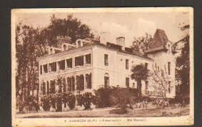
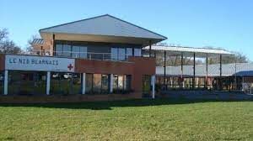
Particularités de la Définition 24ter
Enfants et Adolescents: pas de structure spécifique pour adultes PH
Déficience mentale et motrice sévère/profonde
Non limitée à des lésions précoces et/ou non évolutives
« Polyhandicap aggravé » aussi appelé PH « sanitaire »
Création de structures spécialisées enfants
Exemple: Nid Béarnais

Slide 10
Polyhandicap se différencie de
Plurihandicap: association circonstancielle de 2 ou plusieurs Handicaps
Surhandicap: surcharge progressive d’une déficience par une autre
CTNRERHI 84: Centre technique d’Etudes et de Recherches sur les Handicaps et Inadaptions.

Slide 11
Les Surhandicaps du Polyhandicap
Encore des Mots/Maux…
La Douleur
La Dénutrition
L’Epilepsie non équilibrée
Complications neuro orthopédiques
Atteinte respiratoire
Troubles digestifs
Troubles dentaires
Troubles vésicosphinctériens
Déficience sensorielle
PH aggravé ou sanitaire
Colloque REHSO novembre 2022/Réco HAS 2020

Slide 12

Avancées depuis 1989
Définition GPF 2002
Loi du 11 février 2005: Egalités des Droits des Personnes Handicapés
Stratégie quinquennale PH 2017-2021
SFNP 2018
PNDS (Protocole National de Diagnostic et de Soins) 2020
RBPP (Recommandations de Bonnes Pratiques Professionnelles)HAS 2020
Proposition cahier de charge DGOS Spécialité PH des SMR pédiatriques 2021

Slide 13
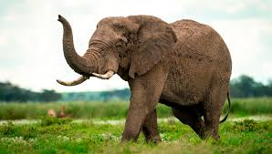
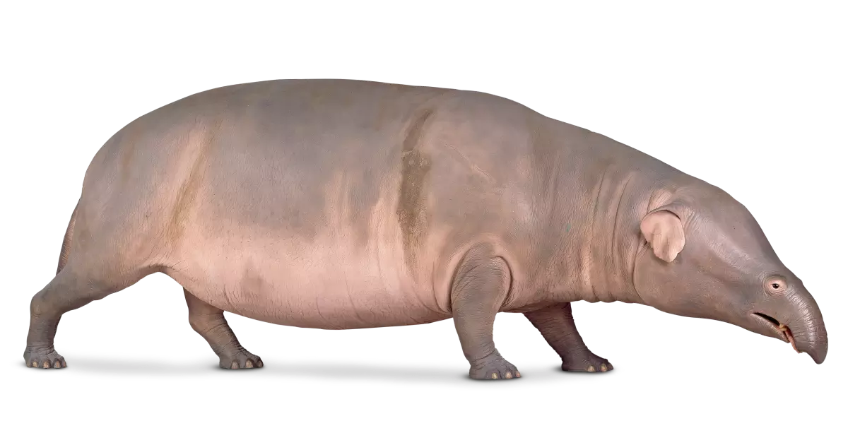

Evolution: Du Modèle biomédical individuel au Modèle biopsychosocial des années 2000
CIF: classification internationale du fonctionnement, du handicap et de la santé
Handicap: résultat de facteurs personnels et environnementaux qui vont être facilitateurs ou obstacles du handicap:
Handicap: limitation de l’activité et restriction de la participation
Qui dit EVOLUTION??

Slide 14
Du modèle biomédical individuel…
Lésion(s)
incapacités
Handicap ou désavantage social
Déficience(s)

Slide 15
…Au modèle biopsychosocial
Facteurs environnementaux
Lésion(s)
incapacités
Handicap: limitation de l’activité et restriction de la participation
Déficience(s)

Slide 16
Définition actuelle, décret du 09/05/2017
La situation des personnes présentant un dysfonctionnement cérébral précoce ou survenu au cours du développement, ayant pour conséquence de graves perturbations à expressions multiples et évolutives de l’efficience motrice, perceptive, cognitive et de la construction des relations avec l’environnement physique et humain, et une situation évolutive d’extrême vulnérabilité physique, psychique et sociale au cours de laquelle certaines de ces personnes peuvent présenter, de manière transitoire ou durable, des signes de la série autistiques.

Slide 17

Qu’est-ce qui a changé?
Personne de tout âge
Situation de vie et non seulement une situation clinique
Etiologies: dysfonctionnement précoce ou pendant le développement
Graves perturbations multiples, évolutives, complexes et intriqués
atteinte motrice, perceptive, cognitive, relations humaines/environnement
Vulnérabilité physique, psychique et sociale
Signes autistiques
Nécessité de protection

Slide 18
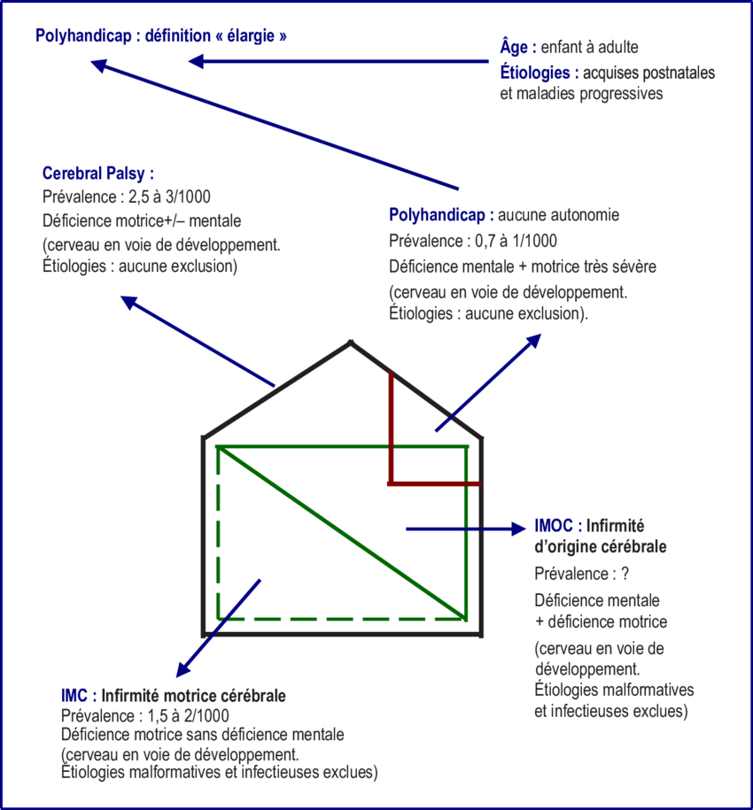
La place du Polyhandicap parmi les handicaps neurologique
(Ponsot)

Slide 19
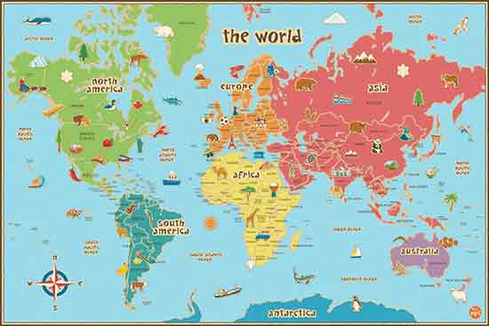
Et à l’International?

Slide 20

PIMD
Profound Intellectual and multiples disabilities
Intellectual disabilities combined with profound physical disabilities and commmonly medical complications resulting in children being heavily dependant on others
PMD: Profound multiples disabilities
SMID: severe motoric and intellectual disabilities (Japon)
PIMD spectrum
(Non, ce n’est pas Party In My Dorm ou pyjamaparty, jeu vidéo)
PIMD????

Slide 21

PIMD: Définition internationale
Personnes ayant une déficience mentale profonde associée à de multiples déficiences en particulier motrices sévères comme la tétraplégie spastique avec association fréquente de troubles neurosensoriels.
Groupe hétérogène
Définition médicale large incluant des étiologies tardives
Permettant l’échange international
IASSID: assoc. international recherche handicap

Slide 22
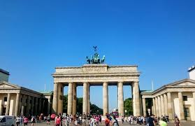

En Allemagne: « Schwerstbehinderung »
« Handicap gravissime »
Schwer = sévère ou grave; schwerst = superlatif = gravissime
Description et définition clinique de la fonction et du « degré » de handicap:
Pas de déplacement, même pas au sol
Pas d’utilisation des mains pour des actes volontaires et construits, par exemple jouer ou manger
Pas de langage
Perception limitée à l’entourage direct et immédiat
Réactions limitées à l’immédiateté, pas d’abstraction
Relation individuelle uniquement
Dépendance totale
HAD :IDE/puer H24 (handicap « sanitaire »)

Slide 23
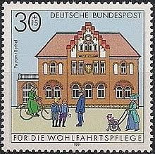
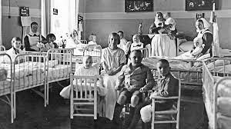
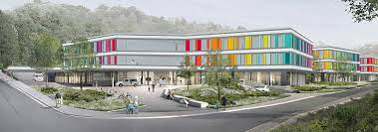
Aparté historique et personnel….
L’Allemagne, le Nazisme et les Institutions pour personnes en situation de Handicap
Lieux de persécution et lieux de protections
Bodelschwingsche Anstalten Bethel;

Slide 24
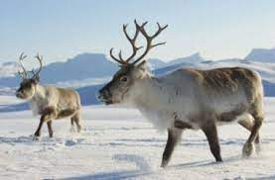


Et d’autres pays européens:
Scandinavie:
pas d’institutions, accompagnement domicile ou accueil de jour
+/- scolarisation
Risque de dilution d’expertise
Italie:
5 établissements
Modèle médical coordonné avec Centre d’appel et d’experts dans les hopitaux

Slide 25
Epidémiologie
Prévalence: 0.5-0.73/1000
Chiffres stationnaires
DRESS 2014: 9400 enfants et 23000 adultes en ESMS
Espérance de vie: 45 ans: +20 ans depuis 30 ans
Le Polyhandicap et sa définition
rentrent dans l’âge adulte !

Slide 26

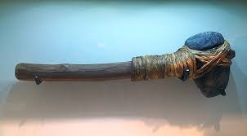
Et ceux qui ne rentrent pas dans la définition?
Bienvenue sur la ….

Slide 27
Et ceux qui ne rentrent pas dans les définitions?
A quel moment posons-nous le diagnostic?
Du retard à la déficience
Sévère ou profond?
TND et Epilepsie?
TND et grande agitation et instabilité motrice
Déficience intellectuelle profonde et atteinte motrice moyenne
Déficience intellectuelle moyenne et atteinte motrice sévère

Slide 28
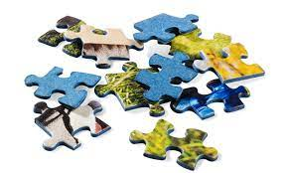
Exemples:
Clément 16 ans, TSA, déficience profonde, épilepsie, marche instable
Albane 6 ans, épilepsie sévère non équilibrée, marche instable,
Elly 6 ans, hémiplégie alternante avec crises hypoxiantes
Andrea 4 ans, séquelles multiples de fétopathie alcoolique
IME, EEAP, SSR HDJ?
Un Casemix? La continuté? La mixité?
Exemple EEAP Banca et Saint Trojan…

Slide 29

MERCI pour votre Patience
MERCI à tous mes petits patients polyhandicapés et leurs parents qui m’ont tant appris de la vie.
MERCI aux aides-soignantes, infirmières, kinés et autres paramédicaux si dévoués, et de votre relation si particulière avec ces enfants qui leur permet de faire partie de la vie.
MERCI à mes collègues du REHSO de ce compagnonnage précieux!
MERCI à Saint-Trojan pour la mer et le soleil!

